Slide 1

Domotifications
MOUTTE Corentin
Revue finale
Version 1.0
BTS SNIR LaSalle Avignon
Juin 2024

Slide 2
Sommaire
Tâches attendues
Le déroulement du projet
Présentation générale du projet
Le commencement du projet
I
II
III
IV

Slide 3
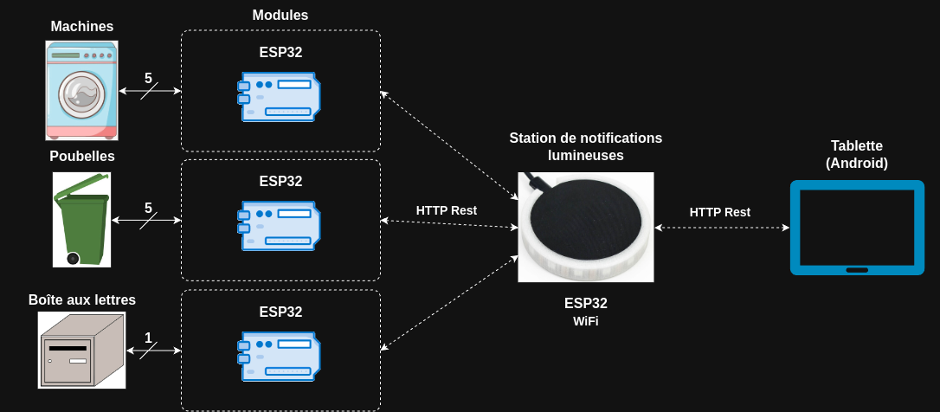
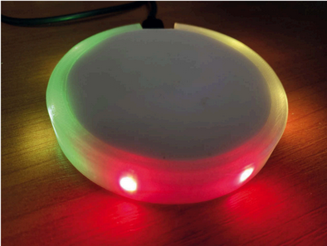
Le système
Jean-Max SAUGET
EC
Corentin MOUTTE
Othman LATYAOUI
IR
IR

Slide 4
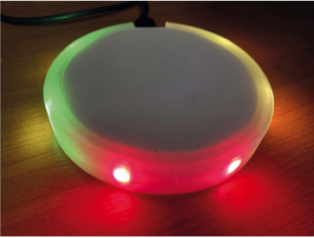
Permet de gérer les modules :
Machines
Poubelles
Boites

Slide 5
Les Tâches essentielles
Communication
Affichage
Microcontrôleur
WiFi
API HTTP
Éclairage des leds
IHM tablette
ESP32
Tablette Android
Données
Dialogue avec les modules
Serveur Web

Slide 6
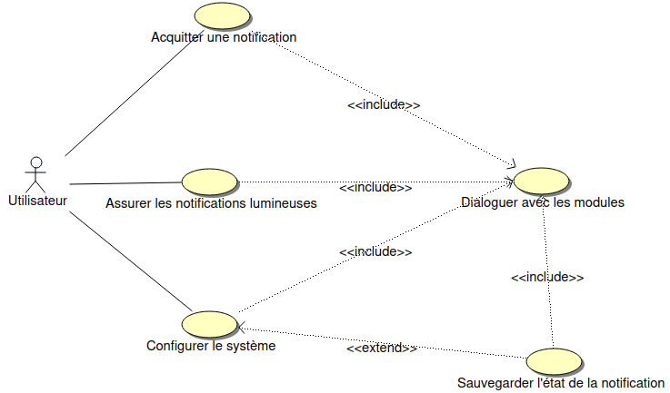
Diagramme de cas d’utilisation

Slide 7
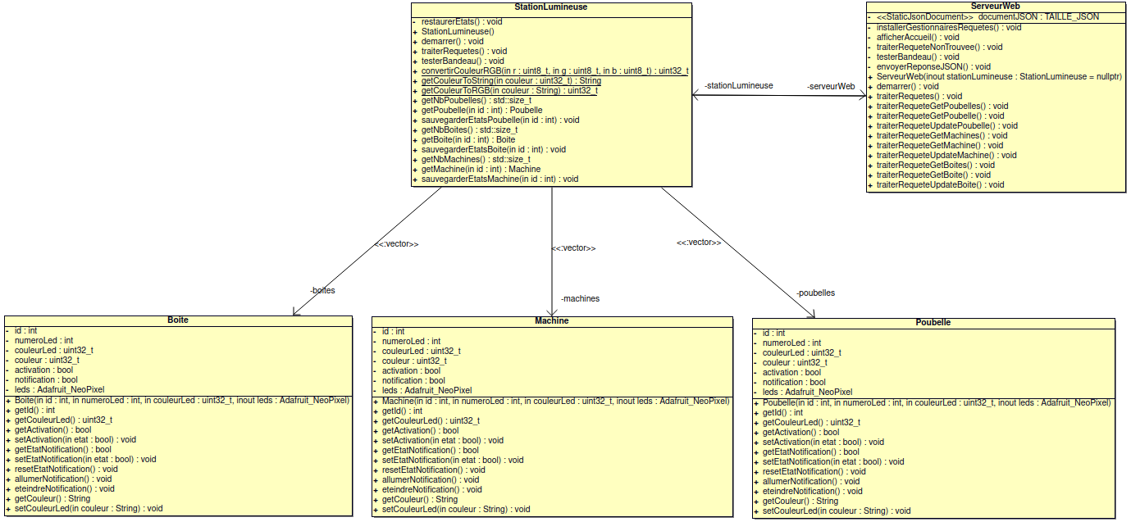
Diagramme de classes

Slide 8
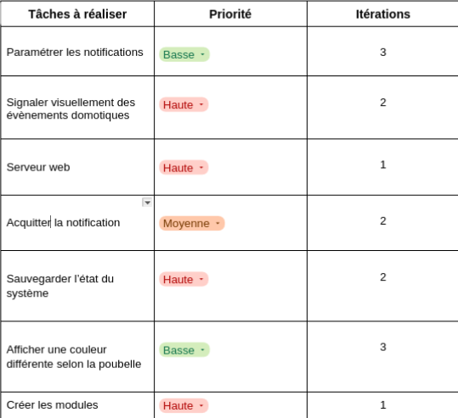
Planification des tâches
Gestion des taches (Beesbusy)
Gestion des tickets (Jira)

Slide 9
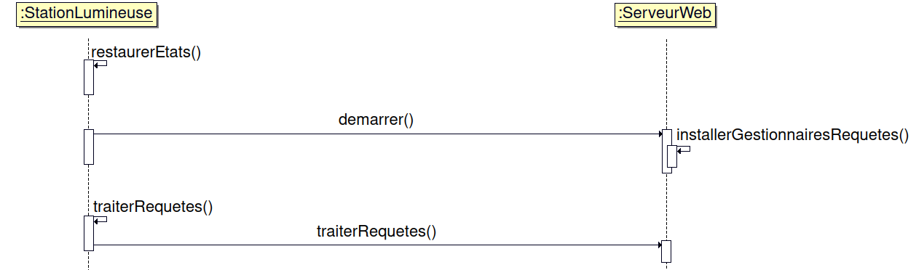
Démarrer la station lumineuse

Slide 10
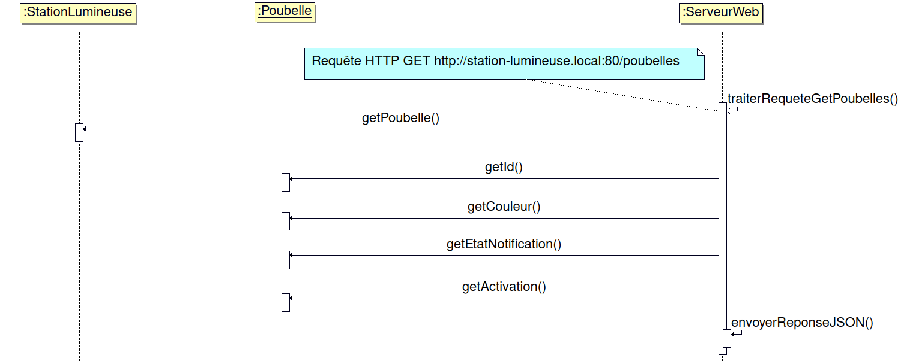
Traiter une requête GET (poubelles)

Slide 11
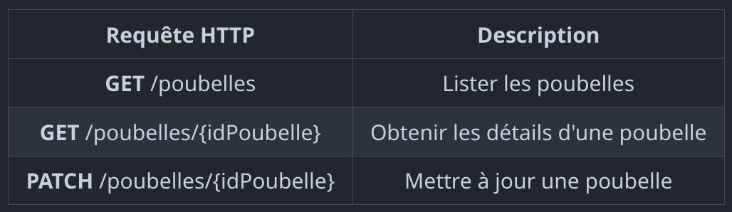
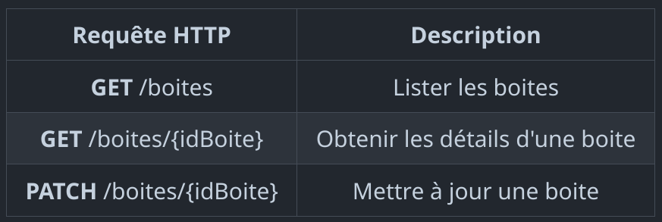
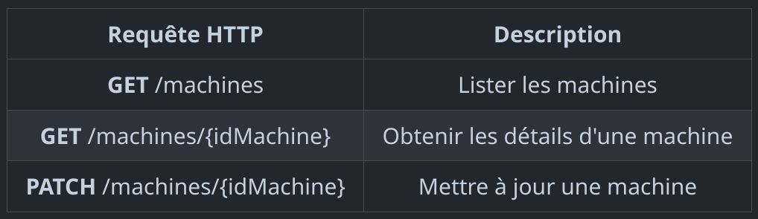
API HTTP

Slide 12
Test d’une requête GET (poubelle)
$ curl --location http://station-lumineuse.local:80/poubelles/1
[
{"idPoubelle":1,"etat":false,"couleur":"#0000ff","actif":true}
]

Slide 13
Test d’une requête PATCH (poubelle)
$ curl --location http://192.168.52.xx/poubelles/4 --request PATCH --data '{"idPoubelle":4,"etat":true,"actif":true}' -H 'Content-Type: application/json' -H 'Accept: application/json'
[
{"idPoubelle":4,"couleur":"#f0f0f2","etat":true,"actif":true}
]

Slide 14
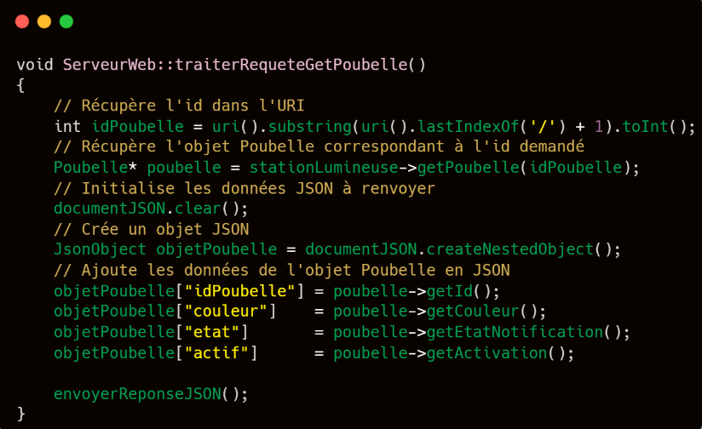
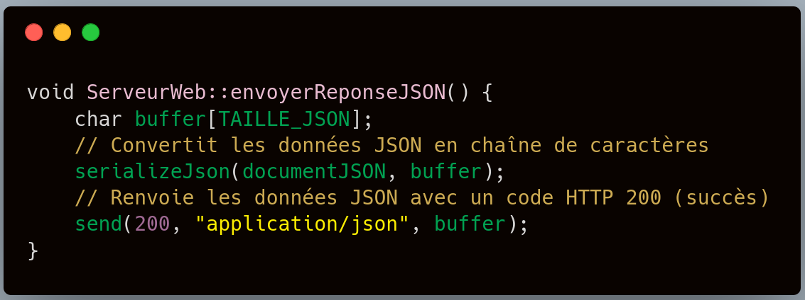
Traiter une requête GET (poubelle)

Slide 15
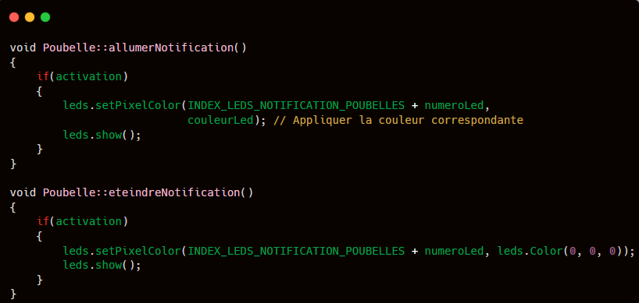
Assurer une notification (poubelle)

Slide 16

Communication
WiFi
Norme | 802.11ac
Portée | 50m
Fréquence | 2,4 / 5 GHz
Type de modulation | 256-QAM
Débit de données maximum | 3,6 Gbps
Alimentation | 3,3V DC

Slide 17
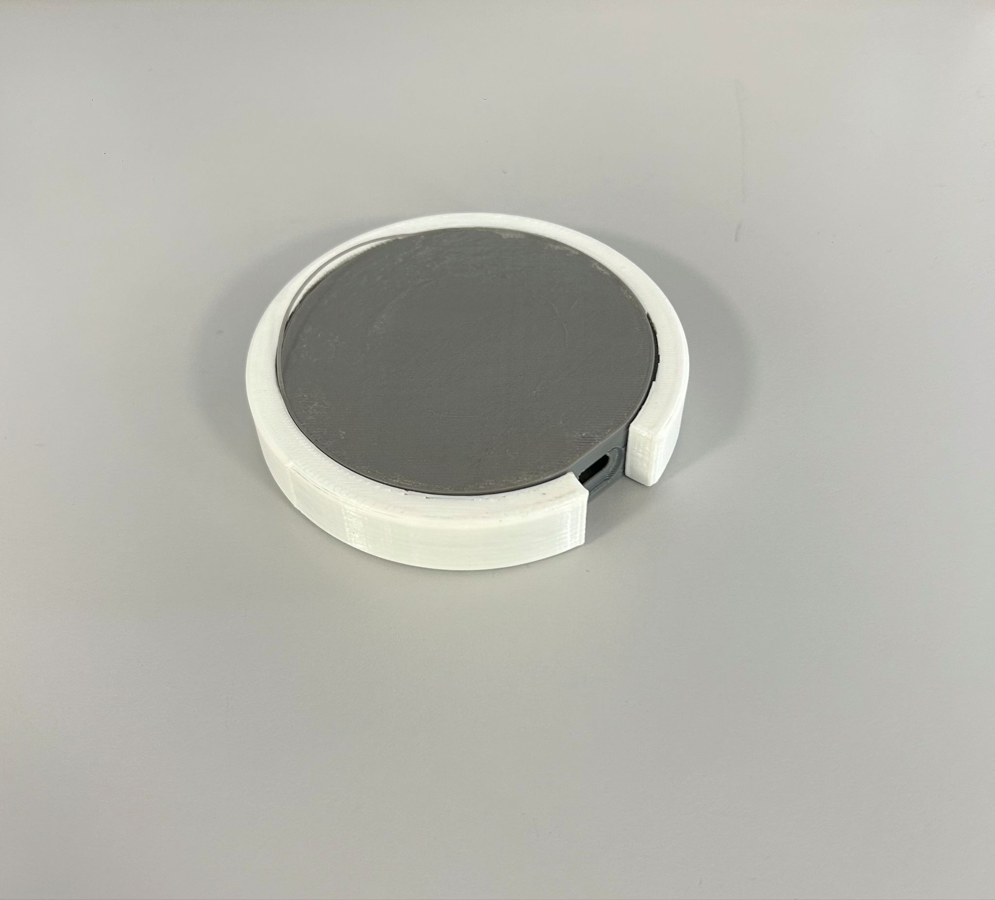
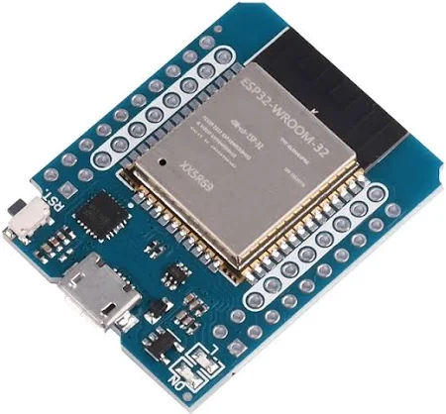
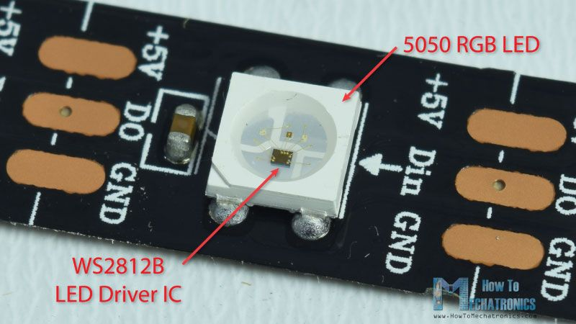
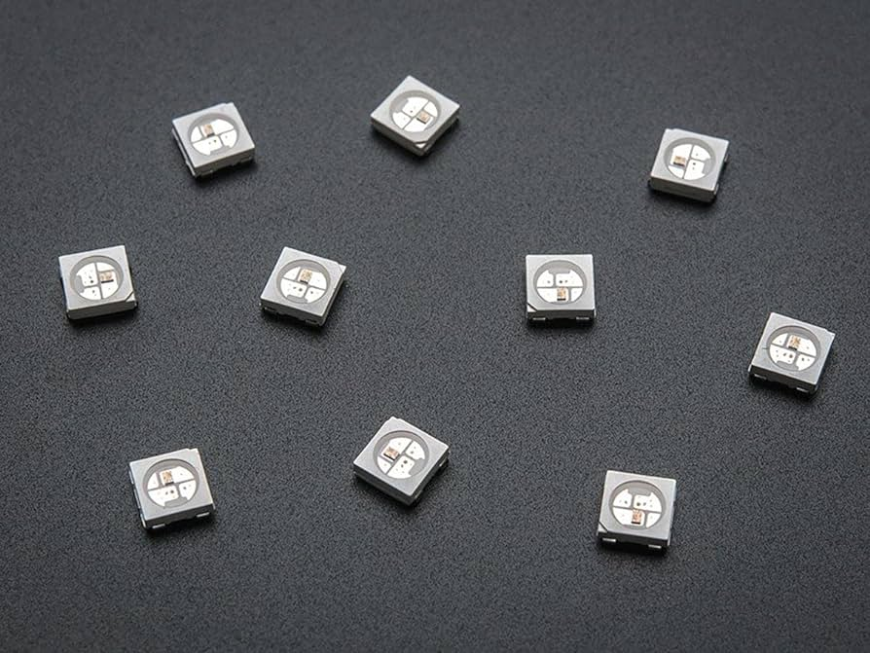
La Station Lumineuse
Bandeau Led
(5050 RGB LED 4-Pin with Integrated IC)
Boîtier en impression 3D
ESP32-wroom-32
(mini d1 esp32)

Slide 18
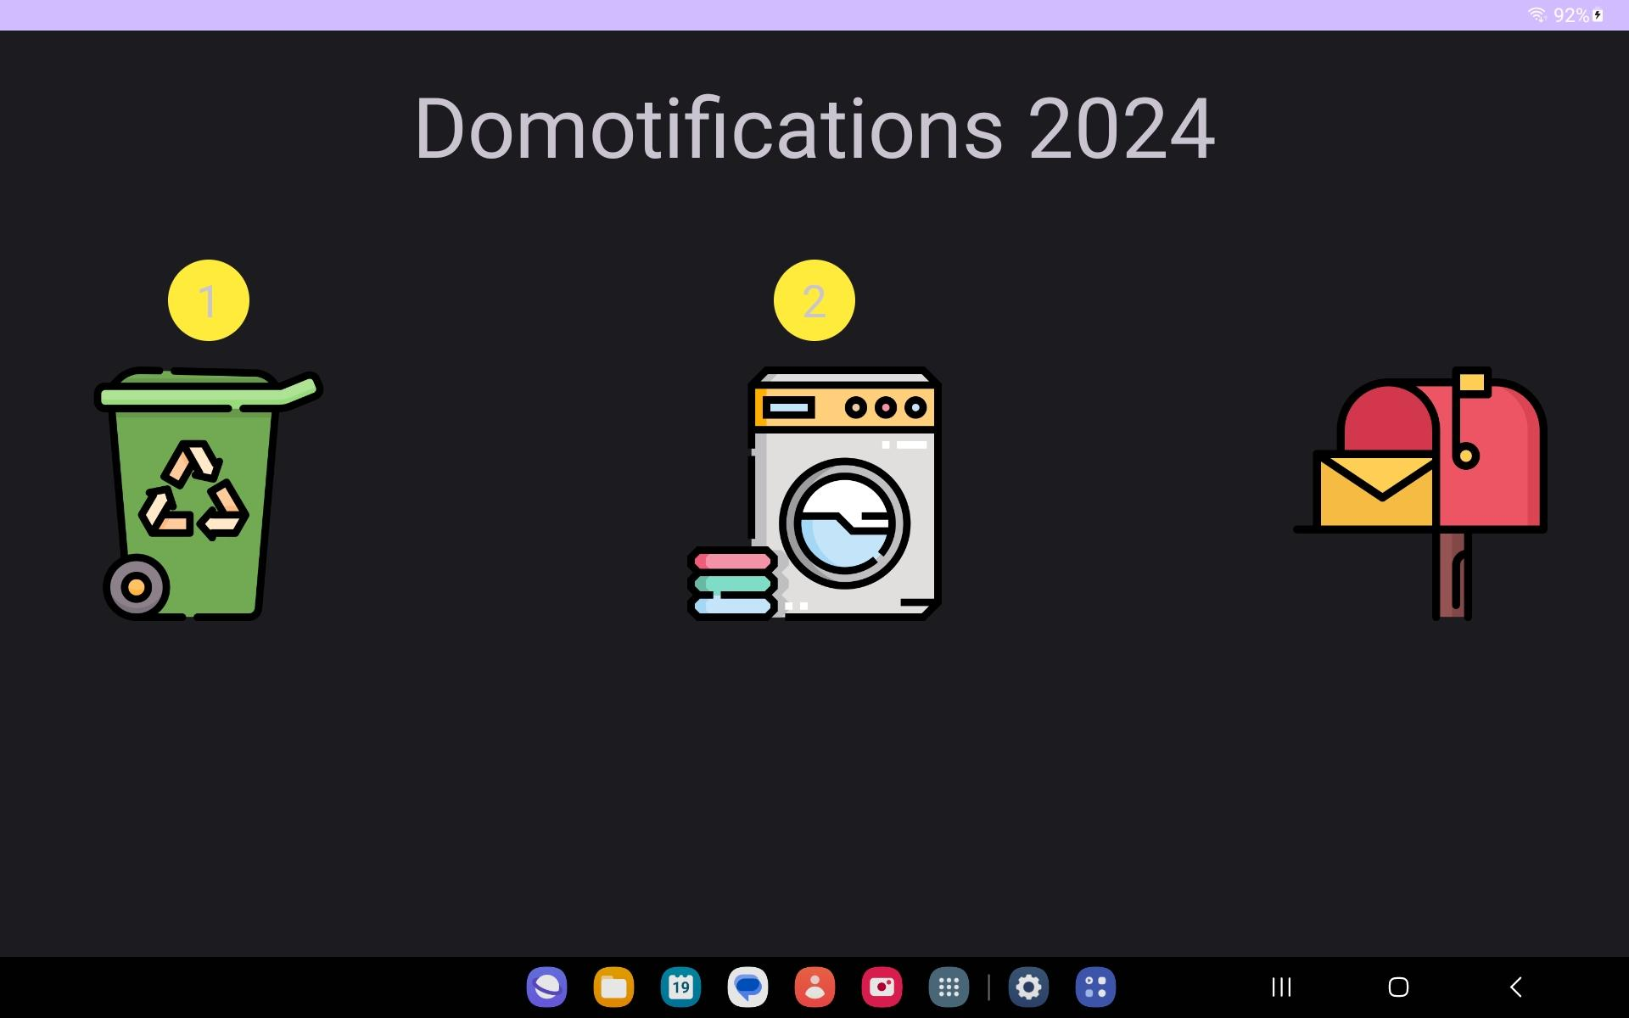
IHM Android

Slide 19
Une future version
Compléter l’API HTTP pour pouvoir :
Ajouter des modules (requête POST/PUT)
Supprimer des modules (requête DELETE)

